Slide 1

COLOMBIA
DIGITAL
Un análisis general del acceso digital de los Colombianos.
Integrantes:
Alejandra Caro – Team Developer And Data Master
Jazmin Flórez – Team Developer
Alejandro Montes – Scrum Master
Benjamin Ortiz – Product Owner

Slide 2


Contexto del Proyecto
La brecha digital en Colombia, visible en el acceso desigual a Internet y computadores en los hogares, condiciona el uso de recursos educativos en línea y profundiza desigualdades preexistentes. Factores como la zona de residencia (urbana/rural) y nivel socioeconómico, explican gran parte de esa disparidad.

Slide 3



Fuentes
DANE – ECV (2018–2024): datos detallados sobre TIC y educación por región.
World Values Survey (2017–2022): descartada.
Notes:
‹#›

Slide 4

Planteamiento del Problema
Impactos principales:
Limitación en el uso de recursos educativos digitales.
Mayor riesgo de deserción escolar y menor calidad de aprendizaje.
Analizar estas desigualdades resulta útil para generar evidencia que oriente políticas públicas enfocadas en promover un acceso equitativo a la educación y a la tecnología.
Notes:
‹#›

Slide 5
Objetivos
Objetivo general:
Evaluar la brecha digital en Colombia considerando acceso a Internet y computadores, educación y grupos etarios.
Objetivos específicos:
Medir % de hogares con computador e Internet por región y edad.
Analizar relación entre disponibilidad tecnológica y educación.
Identificar regiones y grupos rezagados para orientar políticas de inclusión digital.
Notes:
‹#›

Slide 6






Componente técnico
Lenguaje principal: Python
Librerías:
Pandas: manejo y limpieza de datos
Numpy: cálculos y métricas
MatPlotLib: gráficos estáticos
Seaborn: gráficos estadísticos
Herramientas:
Jupyter Notebook / Google Colab: integración de análisis y visualizaciones
Git/GitHub: control de versions
Difusión de resultados:
HTML, CSS, JavaScript: Presentación web interactiva
Notes:
‹#›

Slide 7
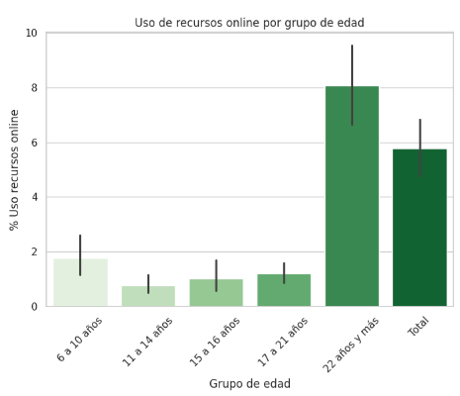
Métricas analizadas
Acceso tecnológico:
% hogares con computador
% hogares con Internet
Brecha % Internet vs PC
Educación:
Años promedio de escolaridad
Tasa de asistencia escolar
Índice educativo regional
Uso digital por edad:
Uso de recursos educativos en línea por grupo etario
Distribución de hogares con PC según edad del jefe de hogar
Brechas regionales:
Diferencias en acceso TIC y educación entre regiones
Identificación de regiones más rezagadas
Notes:
‹#›

Slide 8
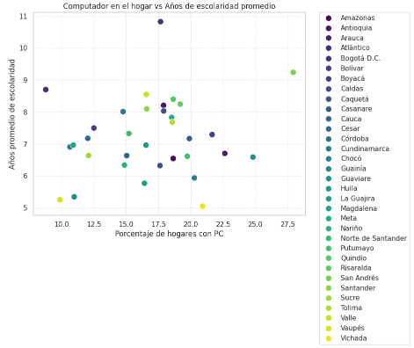
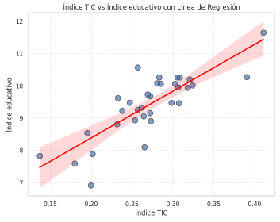
Visualización de Datos
Notes:
‹#›

Slide 9
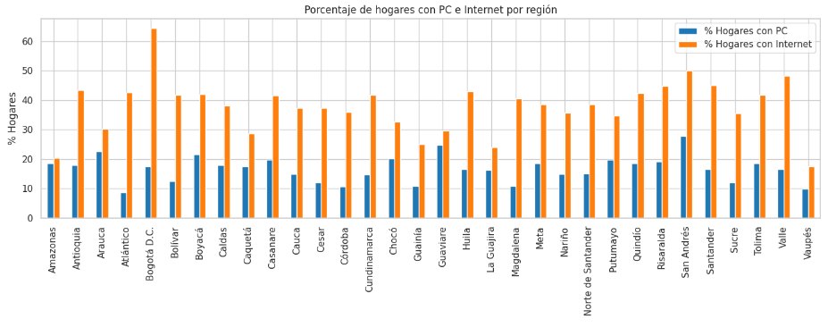
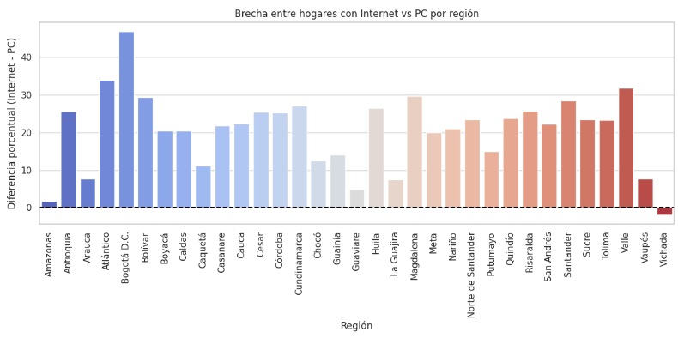
Visualización de Datos
Notes:
‹#›

Slide 10
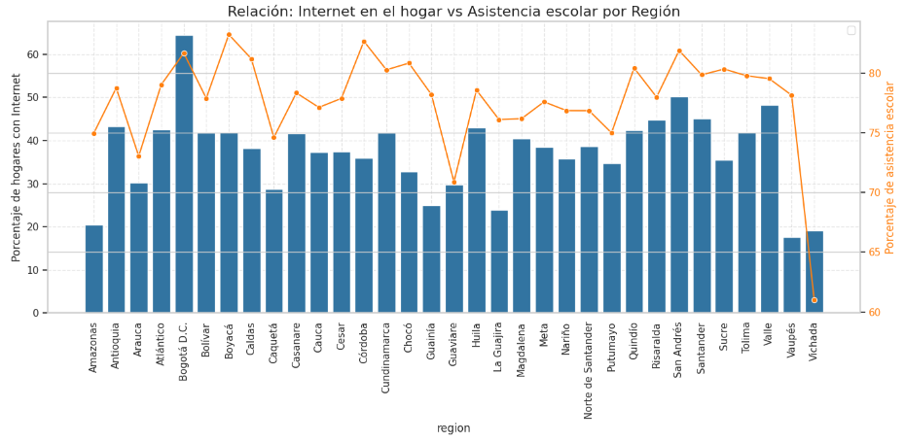
Visualización de Datos
Notes:
‹#›

Slide 11
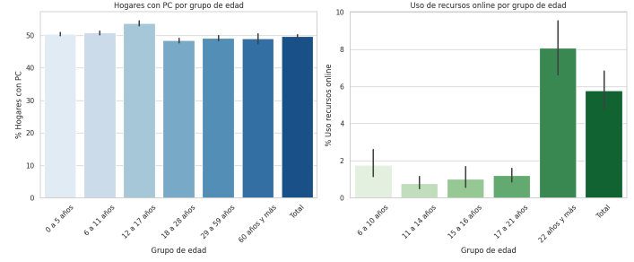
Visualización de Datos
Notes:
‹#›

Slide 12
Conclusiones
Más hogares tienen Internet que PC; existen brechas significativas entre regiones.
El acceso a Internet favorece la asistencia escolar.
Mayor infraestructura tecnológica se asocia con mejores indicadores educativos.
Diferencias regionales marcadas: Bogotá y Antioquia líderes; regiones amazónicas y del Pacífico rezagadas.
Uso de recursos digitales y PC varía por edad: jóvenes/adultos jóvenes más usuarios; adultos mayores con menor acceso.
Notes:
‹#›

